Slide 1


固体力学、波动光学仿真
COMSOL年会
压力下反谐振空芯光纤的传输性能研究
沈赫男¹ 于飞^{1,2*}
¹ 中国科学院上海光学精密机械研究所，上海
² 物理与光电工程学院，国科大杭州高等研究院，杭州
2025年11月6日

Slide 2

目 录
1
研究背景
研究方法
总结
2
3

Slide 3
研究背景
传统实芯光纤技术的广泛应用与瓶颈挑战
通信
激光
传感
光传输的传输信道
光信号的放大再生
材料内禀属性对光纤性质施加限制
色散
光学非线性
激光损伤阈值
传输损耗
传输波长
脉冲展宽
频率增加
高功率耐受性差
传输波长受限
……
核心器件光纤化
激光的柔性传输
分布式参量感受器
光传输的被动信道
传统实芯光纤中材料本征缺陷的影响无法消除，制约了应用范围

Slide 4
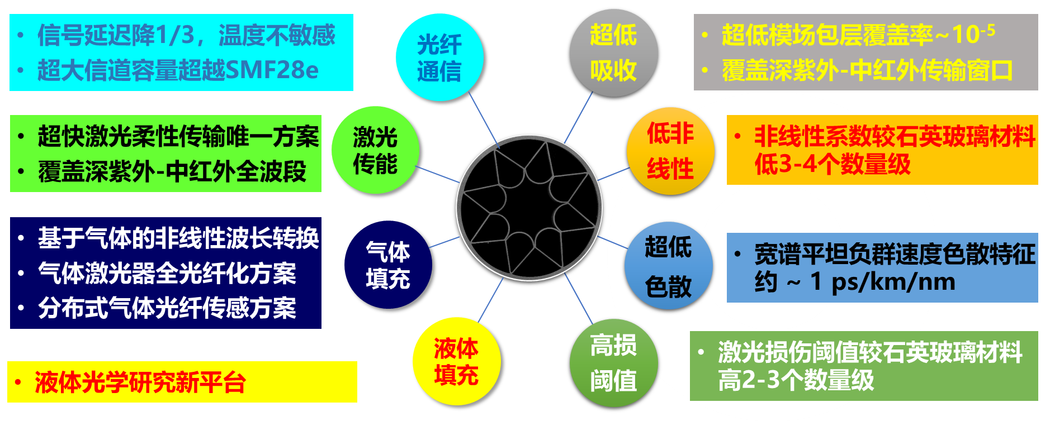
研究背景
微结构空芯光纤技术——摆脱材料本征限制的极佳方案
微结构空芯光纤打造类自由空间的柔性导光链路，为光纤发展带来全新应用场景，开始展现市场潜力

Slide 5
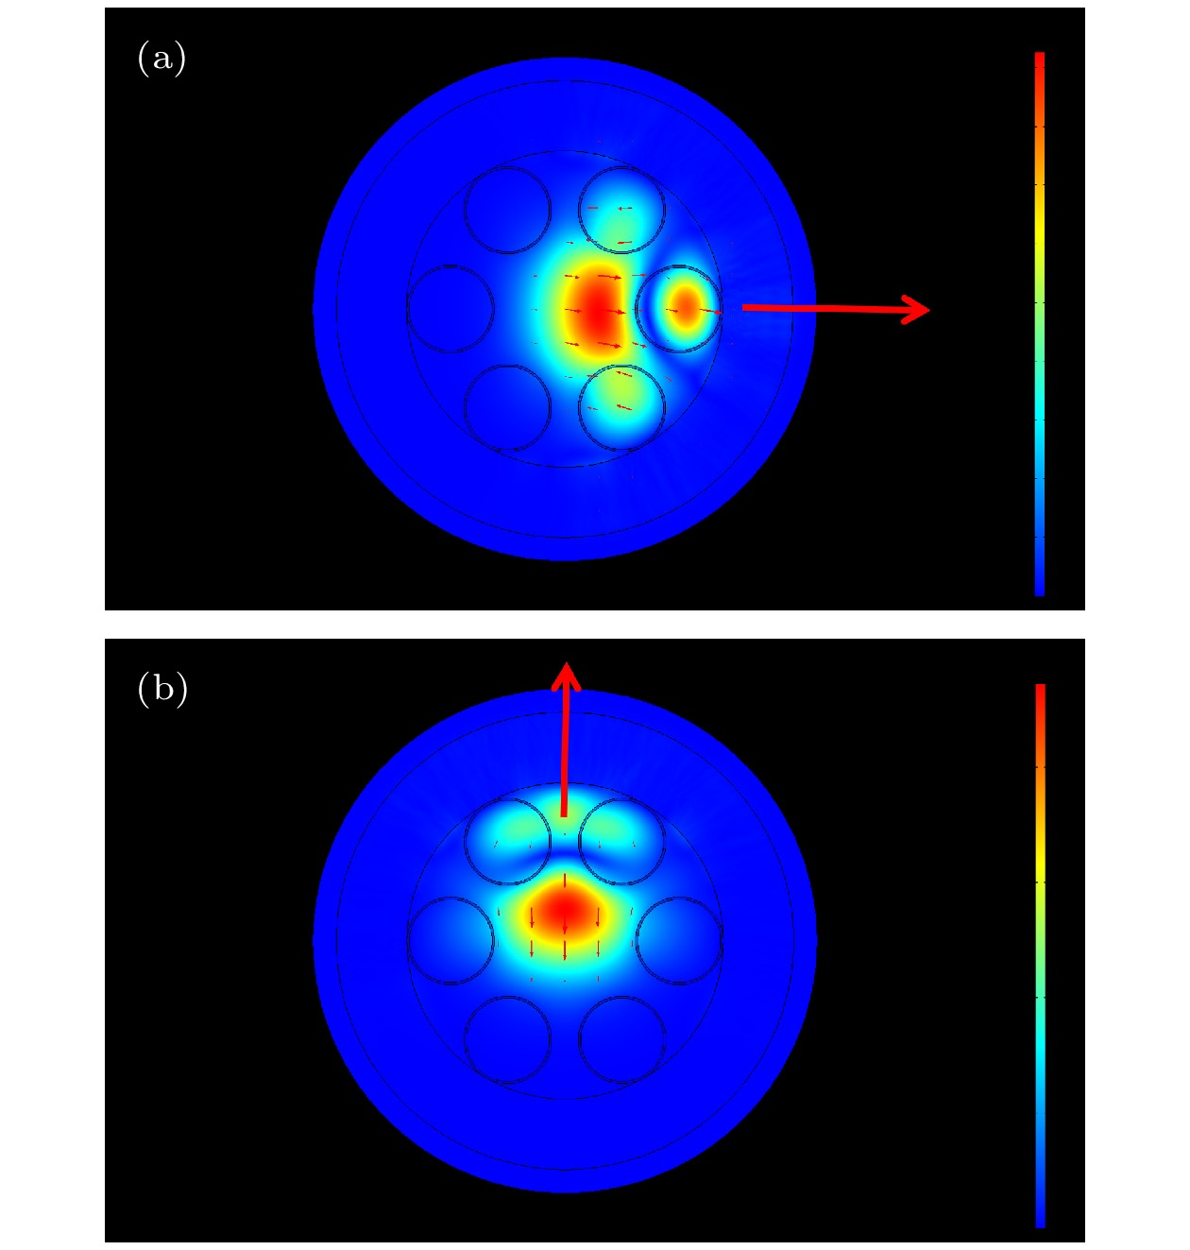
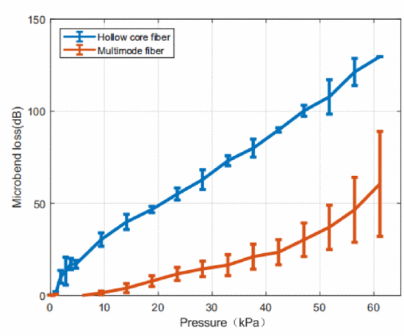
研究背景
难点：
光纤x轴和y轴方向弯曲时的模场分布图 (a) 光纤沿x轴方向弯曲模场分布图; (b) 光纤沿y轴方向弯曲模场分布图
反谐振中空光纤和多模光纤传感器在不同压力下的损耗
Yang Jia-Hao, Zhang Ao-Yan, Xia Chang-Ming, Deng Zhi-Peng, Liu Jian-Tao, Huang Zhuo-Yuan, Kang Jia-Jian, Zeng Hao-Ran, Jiang Ren-Jie, Mo Zhi-Feng, Hou Zhi-Yun, Zhou Gui-Yao. Preparation and mode conversion application of narrowband hollow-core anti-resonant fiber[J]. Acta Physica Sinica, 2022, 71(13): 134207-1-134207-8. doi: 10.7498/aps.70.20212194
D. An, X. Chen, Y. Wang, S. Gao and X. Yu, "High sensitivity microbend sensor based on anti-resonant hollow-core fiber," 2020 Asia Communications and Photonics Conference (ACP) and International Conference on Information Photonics and Optical Communications (IPOC), Beijing, China, 2020, pp. 1-3.

Slide 6
目 录
1
研究背景
研究方法
总结
2
3

Slide 7
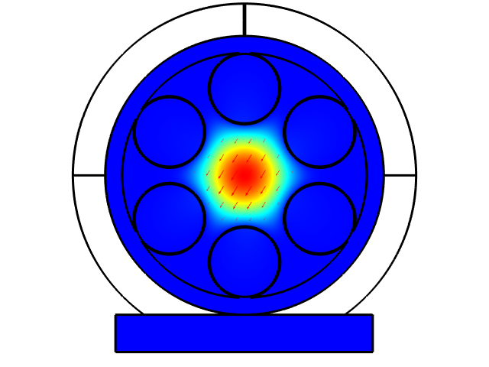
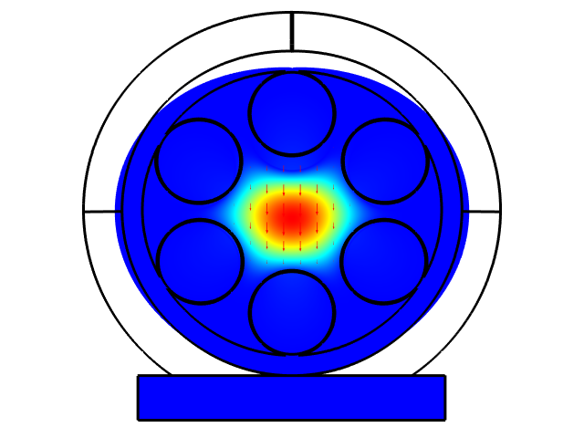
研究方法
固体力学模块
波动光学模块
光纤受力形变计算
形变后光纤模场计算

Slide 8
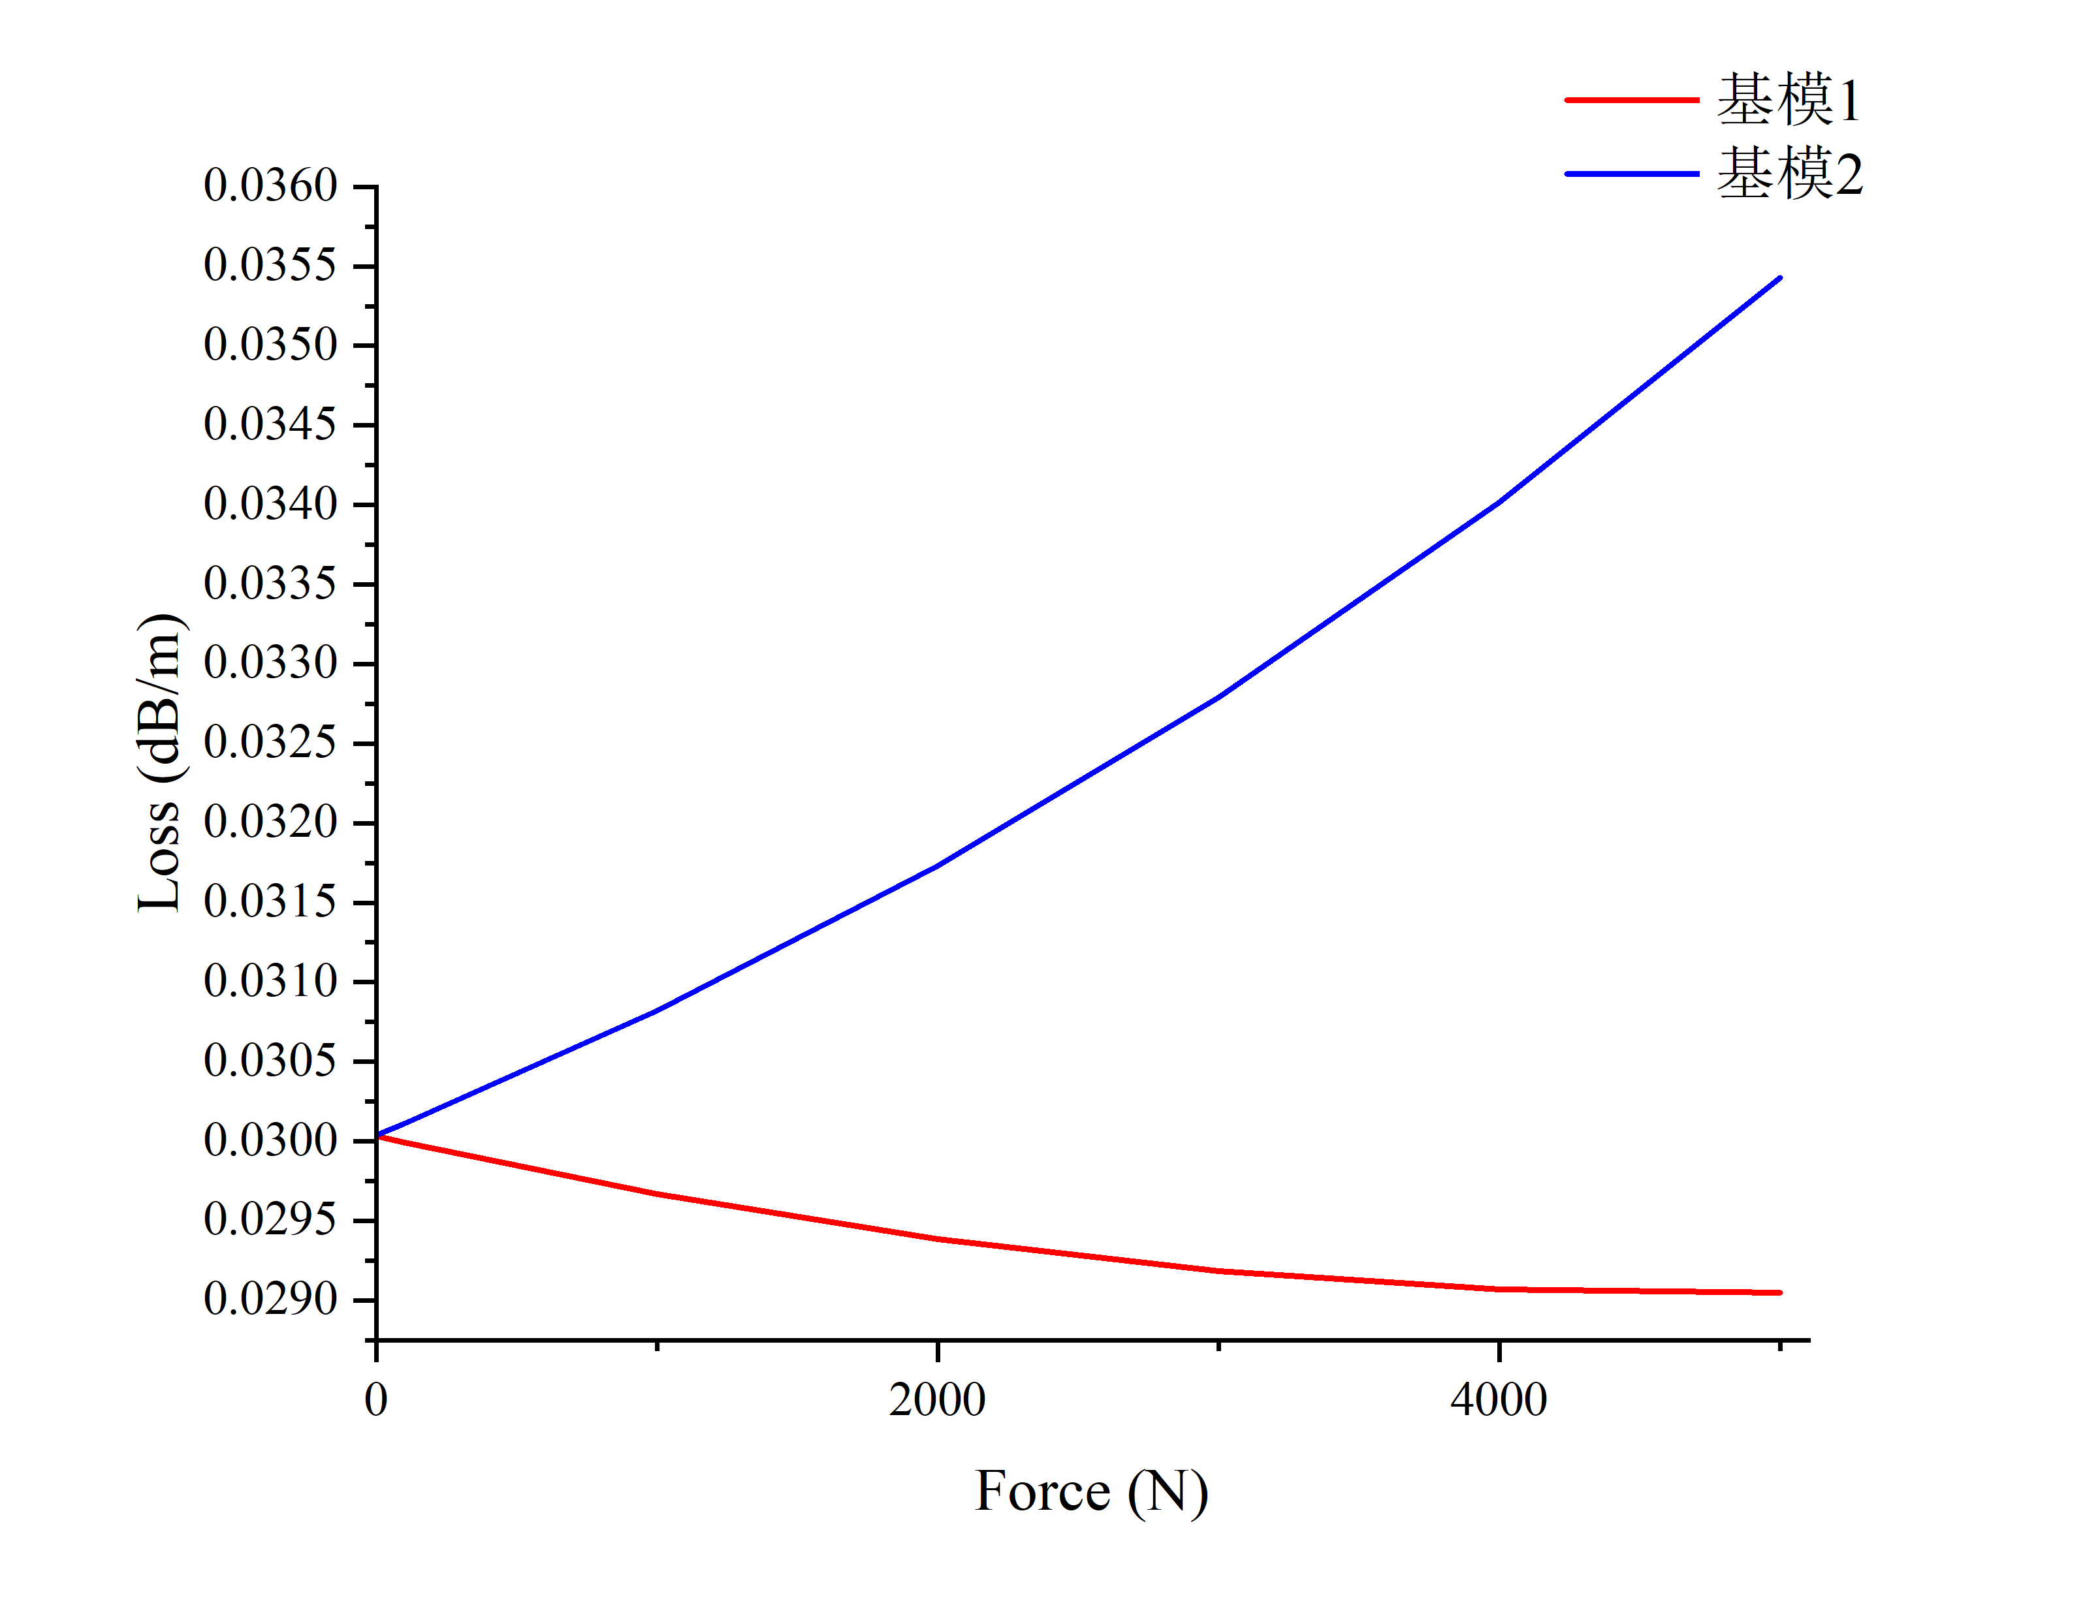
研究方法
结果表明，光纤形变引起了损耗上升

Slide 9
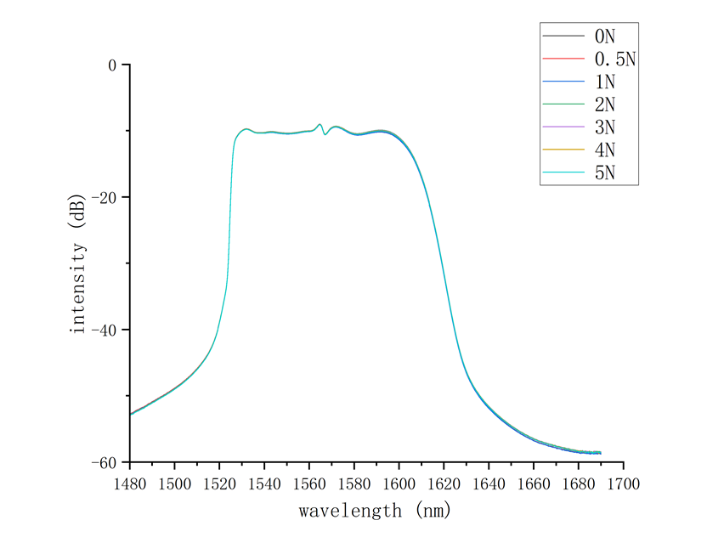
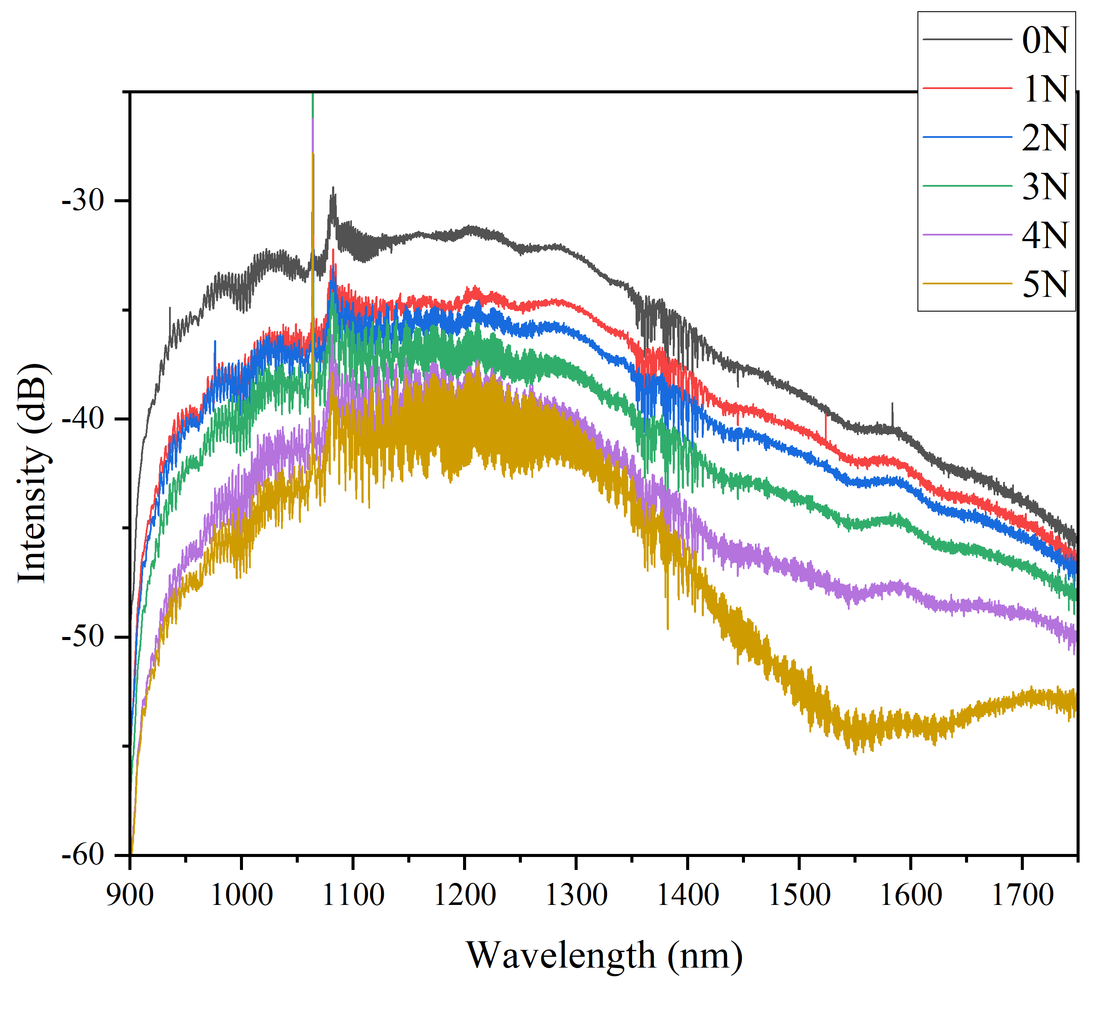
研究方法
进行实验对仿真结果进行验证
去除涂敷后对裸光纤施加不同压力的传输谱
对带涂敷光纤施加不同压力的传输谱

Slide 10

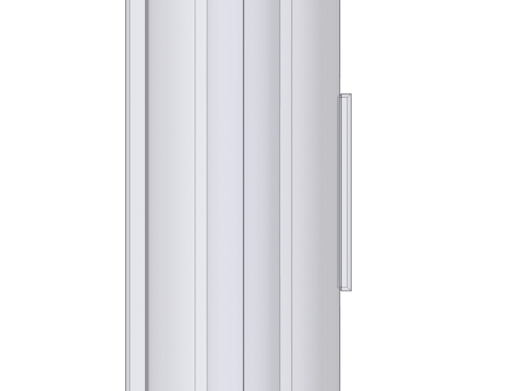
研究方法
利用固体力学模块对带涂敷的光纤形变进行仿真

Slide 11
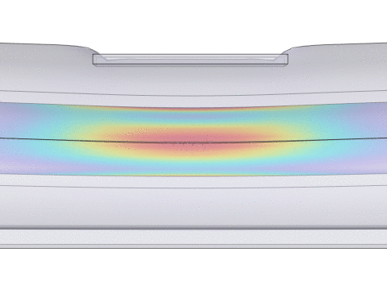
研究方法
微弯是导致光纤对压力敏感的主要原因

Slide 12
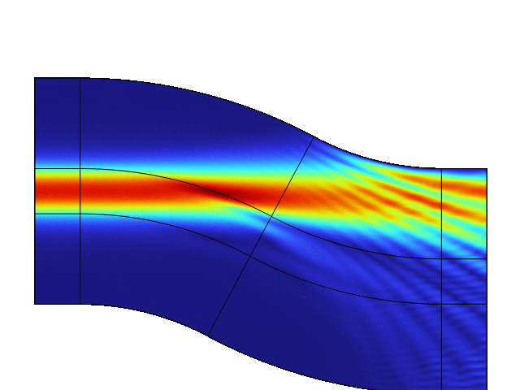
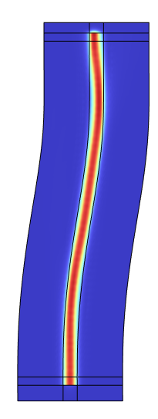
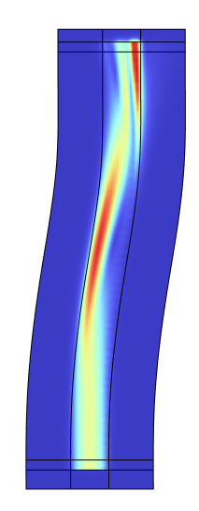
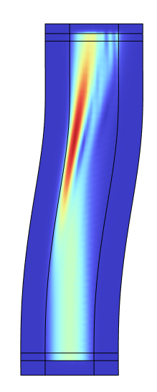
研究方法
单模光纤微弯泄露模型
纤芯分别为1.5、3、5um的单模光纤
参考案例：波动光学波导 S 弯

Slide 13
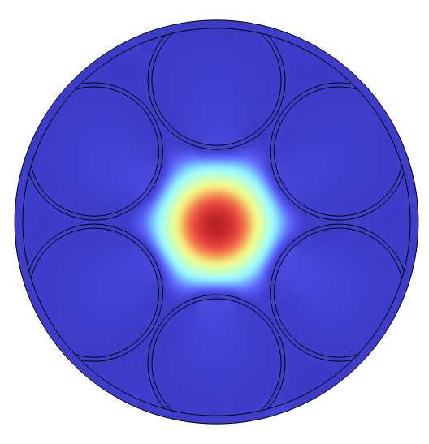
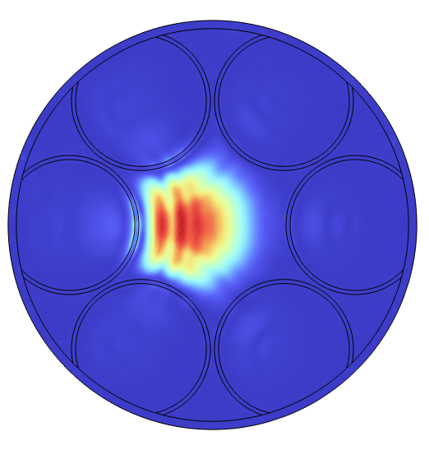
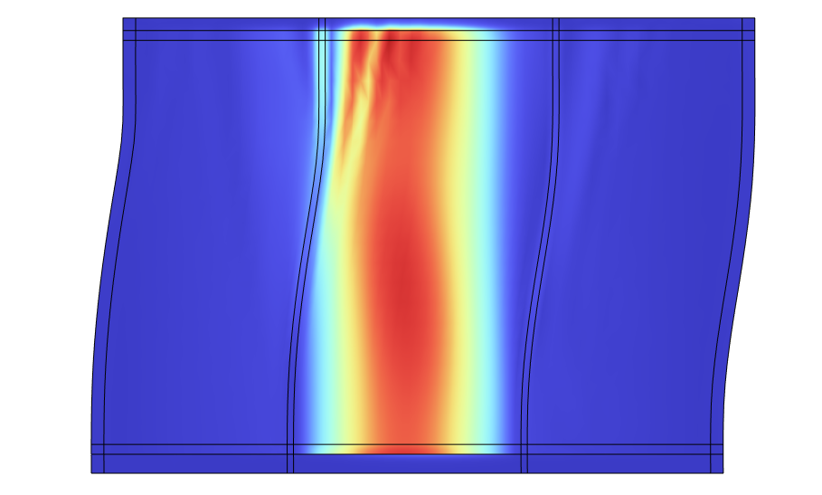
研究方法
反谐振光纤微弯模型
轴向模场
入射模场
出射模场
参考案例：波动光学波导 S 弯

Slide 14
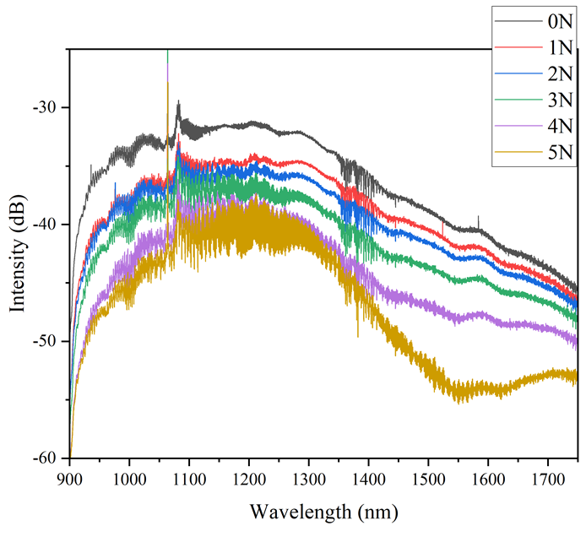
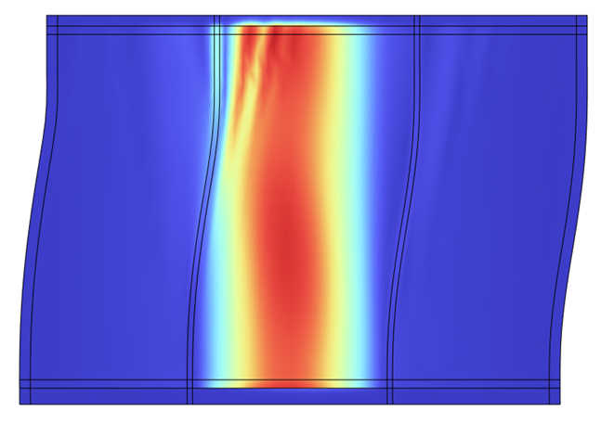
研究方法

Slide 15
目 录
1
研究背景
研究方法
总结
2
3

Slide 16
总结
采用COMSOL仿真研究了不同压力下光纤的形变
对形变后光纤横向以及纵向模场进行了仿真
探究了反谐振光纤压力敏感的原理机制

Slide 17
谢谢!

